Slide 1
Introduction aux feuilles de style avec le langage CSS

Slide 2
Objectifs du cours
2
Faire un tour d’horizon du langage CSS, ses propriétés et ses règles sur des pages WEB.

Slide 3
Plan du module
3
Introduction
Sélecteurs CSS
Couleur
Texte
Boîtes
Disposition
Images
Transitions et Transformations
Animations

Slide 4
Section 1 : Introduction
4

Slide 5
Qu’est-ce que le CSS ?
5
Un langage de règles permettant d’affecter un STYLE à des éléments
Ce style peut être une couleur, une police de caractères, une position, …etc.
Les règles peuvent être déclarées à l’intérieur du fichier HTML ou à l’extérieur en utilisant un fichier CSS séparé

Slide 6

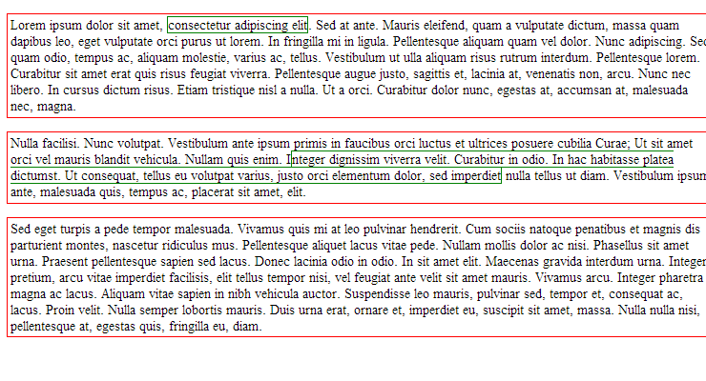
Comment ça fonctionne ?
6
Chaque élément est dans une « boîte invisible »
Le comportement du style diffère selon l’affichage de l’élément est en mode bloc (p, h1,…) ou en mode en ligne (span, b,…)

Slide 7
Syntaxe
7
Sélecteur
Déclaration
p {
border : 1px solid red; font-family :Arial;
}

Slide 8
Syntaxe - Suite
8
Le sélecteur indique à quels éléments appliquer le style
Une déclaration peut s’appliquer à plusieurs sélecteurs s’ils sont séparés par des virgules
Les déclarations indiquent les styles à appliquer aux éléments appartenant au sélecteur

Slide 9
Syntaxe, suite
9
Propriétés
Valeurs
h1, h2 {
margin: 5px;
font-family :Arial; color :Yellow;
}

Slide 10

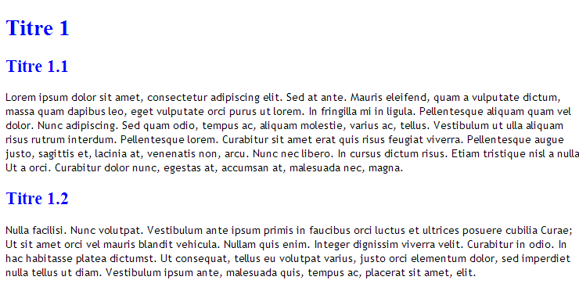
Syntaxe - Suite
10
Les propriétés concernent l’aspect à styler : taille, couleur, police,…
Les valeurs concernent quelle valeur affecter à un aspect ( exemple, bleu à couleur)

Slide 11
CSS intégré dans le fichier HTML
11
Le CSS peut être intégré dans le HTML en utilisant la balise « style»
La balise a un attribut « type » qui dit être à « text/css »
<style type="text/css">
p {
font-family: 'Trebuchet MS‘; margin-bottom: 5px;
}
h1, h2 {
color: blue;
}
</style>

Slide 12
CSS externe
12
La feuille de style peut être dans un fichier externe dont l’extension est « .css »
Le lien entre le fichier HTML se fait à travers la balise link
L’attribut « href » spécifie l’URL du fichier CSS
L’attribut « type » doit être à « text/css »
L’attribut « rel » doit être à « stylesheet »

Slide 13
La balise link
13
<link href="external.css" rel="stylesheet" type="text/css" />

Slide 14
CSS externe
14
Un fichier HTML peut référencer plusieurs fichiers CSS
Il vaut mieux mettre les feuilles de style dans des fichiers externes pour faciliter la maintenance.

Slide 15
Section 2 : Sélecteurs CSS
15

Slide 16
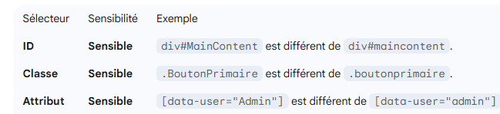
Introduction
16
Les sélecteurs permettent de sélectionner des éléments ayant un critère particulier : par exemple tous les éléments, appartenant à la même balise, même classe,…
Les sélecteurs CSS sont sensibles à la casse

Slide 17
Sélecteurs CSS
17
Sélecteur | Description | Exemple
Sélecteur universel | Sélectionne tous les éléments. Utilise le symbole « * » | * {} : tous les éléments
Sélecteur de type | Concerne tous les éléments appartenant à la même balise | h2{} : tous les « h2 » p, span{} tous les paragraphes et les spans
Sélecteurs de classe | Concerne tous les éléments appartenant à une certaine classe (identifiés par l’attribut « classe ». Un élément HTML peut appartenir à plusieurs classes. | span.nuance : tous les span dont la classe est « nuance » .couleurVerte{} : n’impote quel élément ayant la classe « couleurVerte »
Sélecteur d’id | Concerne un seul élément identifié par son attribut « id » | span#spanId {} : le span qui a l’attribut id à « spanId » #unElement {} : n’importe quel élément ayant comme id « unElement »

Slide 18
Sélecteurs CSS - Suite
18
Sélecteur | Description | Exemple
Descendant direct | Les éléments qui sont descendants directs d’un autre élément. Le symbole « > » est utilisé. La fonction nth-child spécifie quel élément choisir. | div -> p : paragraphes descendants directs d’une div div->a:nth-child(2) : le deuxième lien descendant direct d’un div div->a:nth-child(2n+1) : tous les 2nème + 1 liens descendants directs : 1er, 3ème, 5ème,…etc
Descendants indirects | Tous les éléments qui sont des enfants (pas forcément directs) d’autres éléments | div span.spanInterne : les span avec la classe « spanInterne » qui sont des descendants d’un div
Frère direct | Un élément adjacent à un autre élément et qui sont au même niveau (symbole +) | h2+p : le paragraphe qui vient directement après un h2
Frère indirect | Les éléments se trouvant au même niveau qu’un autre élément (symbole ~) | li~li : un élément adjacent à un autre élément de liste. Exclut le premier.

Slide 19
Sélecteurs avancés
19
Sélecteur | Description | Exemple
:link | Liens pas encore visités
:visited | Lien visité
:hover | Élément qui est survolé par la souris
:focus | Élément qui détient le focus | input:focus : contrôle qui reçoit le focus
[attribut=valeur] | Sélectionne des élément ayant des attributs avec une certaine valeur | a[target=_blank] {} : sélectionne les liens qui ouvrent dans une nouvelle fenêtre
[attribut^=valeur] | Sélectionne les éléments ayant un attribut commençant par une valeur | a[href^=http] : sélectionne les liens ayant une URL commençant par HTTP
[attribut*=valeur] | Sélectionne les éléments ayant un attribut contenant la valeur | a[href*=ynt] : sélectionne des liens qui contiennent « ynt » dans l’URL
:only-child | Sélectionne l’élément qui est l’unique descendant d’un autre élément | div p:only-child : sélectionne le paragraphe unique à l’intérieur d’un div

Slide 20
Sélecteurs avancés
20
Sélecteur | Description | Exemple
nth-child(n) | Nème descendant | n-child(2) : deuxième descendant n-child(2n+1), tous les descendants impairs
:first-child | Premier enfant
:first-line | Première ligne d’un paragraphe
:first-letter | Première lettre d’un paragraphe
:before | Ajoute du contenu avant l’élément
:after | Ajoute du contenu après l’élément
not | Sélectionne les éléments qui ne sont pas un élément donné | p > not(a) tous les éléments sauf les liens

Slide 21
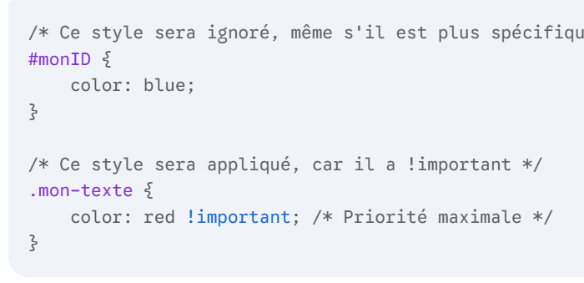
Cascade
21
Si plusieurs règles s’appliquent un élément, les mécanismes suivants sont appliqués
Si deux règles sont identiques, la dernière est prise
Si une règle est plus spécifique que l’autre, elle est prise sur l’autre. h1 est spécifique sur *. span#id est spcifique à span. Span,maClasse est spécifique à .maClasse.
Si on veut prioriser une règle, on la marque avec le mot clé
« !important »

Slide 22
Exercice
1-Donner la signification des sélecteurs suivants:
Div p {};
h2#byName, span.byClass {};
div#byName > img:nth-child(2n) {};
p#byName > b:hover {};

Slide 23
Exercice
2-Classer ces sélecteurs selon leur priorité:
Div p { }
Div p > img.maClass { }
Div P > Img#ID
Div P[color=red] >Img.maclass
Div P[color=red] >Img#ID

Slide 24
Section 3 : Les Couleurs
25

Slide 25
Qu’est-ce qu’une couleur ?
26
Un mix entre trois valeurs : rouge, vert et bleu
La propriété « color » définit la couleur de texte
La propriété « background-color » définit la couleur de fond
La propriété « border-color » définit la couleur de
bordure
Pour choisir une couleur : http://www.w3schools.com/

Slide 26
Couleurs standard - Exemples
27
div#byName > span:nth-child(1) { border-color: red; }
div#byHex > span:nth-child(1) {
background-color: #982222;} div#byShortHex > span:nth-child(1) {
border-color: #bb1;
div#byRGB > span:nth-child(1) {
color: rgb(11,11,11);
}
}

Slide 27
Couleurs CSS3 - HSL
28
La fonction hsl (hue + saturation + lightness) définit une couleur à partir de la teinte, saturation et brillance
La teinte est une valeur de 0 à 360 (la roue de coleur). 120 correspond à vert et 240 à bleu.
La saturation est une valeur de 0 à 100%.
0% correspond à un niveau de gris. 100% correspond à la couleur d’origine.
La luminosité est une valeur de 0 à 100%. 0% pour noir, 100% correspond à blanc.

Slide 28
Couleurs HSL - Exemples
29
div#byHSL > span:nth-child(1) {
background-color: hsl(120,30%,50%); color: hsl(0,100%,50%);
border-color: hsl(0,100%,25%);
}

Slide 29
Section 4 : Le Texte
32

Slide 30
Polices de caractère - Typologie
33
Une police de caractère serif est une police avec des traits additionnels sur les caractères. Ces polices sont appréciées en lectures car très lisibles. Les petits traits supplémentaires sont appelés « serifs »
Les polices sans-serif sont des polices sans les traits supplémentaires. Elles sont très claires sur un dispositif comme l’écran.
Les polices monospace sont des polices où tous les caractères ont la même largeur. Une des utilisations des polices monospace est le code source

Slide 31
Polices de caractère - Typologie
34
Une police courbée (cursive) est une police qui ressemble à l’écriture de main
Une police fantaisiste (fantasy) est une police ayant un caractère décoratif

Slide 32
Polices de caractère - Typologie
35
Police sans serif Arial
Police cursive Monotype Corsiva

Slide 33
Utilisation des polices de caractères dans les pages web
36
Lorsqu’une page web utilise un texte écrit avec une police donnée, il faut que cette police soit installé dans le PC du navigateur pour qu’elle soit correctement affichée
Certaines polices standard sont installés sur la plupart des ordinateurs / tablettes (times, georgia, times new roman, arial, verdana, helvetica,…)
Les navigateurs doivent supporter au moins une police générique par groupe (serif, sans serif, …)
CSS3 offre un moyen de contourner cette limitation.

Slide 34
Application d’une police dans une page
37
- La propriété font-family spécifie la police de caractères.
La police doit être installée sur le poste du navigateur
- CSS3 a introduit la règle font-face qui permet de télécharger une police si celle-ci n’est pas installé sur le poste du navigateur

Slide 35
Font-Family
38
Spécifie la police de caractères à utiliser dans une page
Permet de spécifier plusieurs polices séparées par des virgules. Si une police n’existe pas, elle est remplacée par la suivante.

Slide 36
Font-family Syntaxe
39
ul li:nth-child(1) {
font-family: Verdana;
}
ul li:nth-child(2) {
font-family: Tahoma, Geneva, Verdana, sans-serif;
}
ul li:nth-child(3) {
font-family: Cambria, Cochin, Georgia, Times, 'Times New Roman',
serif;
}

Slide 37
Font-size Syntaxe
40
ul li:nth-child(2) {
font-size: 14px;
}
ul li:nth-child(3) { font-size: 14pt;
}
ul li:nth-child(4) { font-size: 150%;
}
ul li:nth-child(5) {
font-size: 2em;
}

Slide 38
La règle @font-face (CSS3)
41
La balise @font-face permet de télécharger des polices qui ne sont pas installées sur le poste
L’attribut src spécifie l’URL de la police de caractères
L’attribut format définit son format
L’attribut font-family définit son nom
Une fois une police spécifiée, elle peut être utilisée comme les autres polices installées

Slide 39
Formats de polices de caractères
42
- Il existe plusieurs formats de police
-Le format « opentype embedded » (extension eot) est proposé par Microsoft et pris en charge par ses navigateurs
-Le format « web open format » (extension woff » est un format soutenu par Microsoft et la fondation Mozilla. Il est pris en charge par Chrome ainsi que les versions récentes de IE et Firefox.
-Le format truetype (extension ttf) est promu par Apple et est compatible avec Chrome et Safari

Slide 40
@font-face syntaxe
43
@font-face {
font-family: 'blackjack';
src: url('Fonts/black_jack-webfont.woff')
format('woff'),
url('Fonts/black_jack.ttf') format('truetype'),
url('Fonts/black_jack-webfont.eot')
format('opentype');
font-weight: normal; font-style: normal;
}

Slide 41

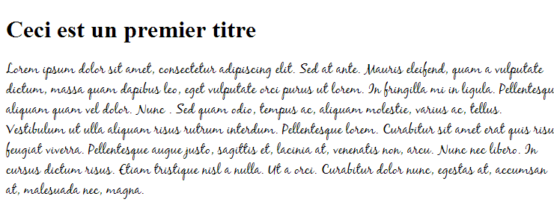
@font-face
44

Slide 42
Section 5 : Boîtes, Listes et Tableaux
46

Slide 43
Bordures et Marges
47
Marge Extérieure (Margin)
Bordure (Border)
Marge Intérieure (Padding)

Slide 44
Bordure raccourci
48
div p:nth-child(3) {
border : 5px solid blue;
}

Slide 45
Marges
49
Les marges sont exprimées en pixel ou en pourcentage
Les marges intérieures sont définies avec la propriété
« padding »
Les marges extérieures sont définies avec la propriété
« margin »
Les côtés peuvent avoir des marges différentes
La formule raccourcie peut être utilisée
Une marge « auto » permet de centrer horizontalement un élément à condition qu’il ait une largeur

Slide 46
Affichage des éléments
50
La propriété « visibility » permet d’afficher ou de cacher un élément. Elle peut avoir les valeurs « visible » ou « hidden ».
- Un élément peut aussi être caché en utilisant la propriété
« display » avec la valeur « none ». La différence avec visibility est que la valeur « hidden » laisse l’espace de l’élément réservé tandis que la valeur « none » le cache et ne réserve pas d’espace.

Slide 47
Styler les tableaux
52
Toutes les règles du CSS s’appliquent aux tableaux, notamment « border » qui définit les bordures.
« border-spacing » permet de définir l’espacement des cellules.
« border-collapse » permet de définir le comportement des bordures qui se rejoignent. Une valeur « collapse » fusionne les bordures. Une valeur « separate » les affiche séparées.

Slide 48
Section 6 : Disposition
57

Slide 49
Disposition simple
58
- Le regroupement en mode bloc permet de gérer la disposition des éléments.
- Dans un scénario normal, chaque élément en mode bloc est affiché en dessous de l’autres
- Si « width » ou « max-width » ne sont pas spécifiées , l’élément prend toute la largeur disponible.

Slide 50
Positionnement relatif
59
- Une position relative déplace un élément par rapport à sa position
« normale »
- Pour indiquer une position relative, utiliser la règle « position » avec la
valeur « relative »
- Pour bouger l’élément par rapport à sa position normale, utiliser « top»,
« left », « right » ou « bottom ». Les valeurs peuvent être en pixels, ems ou
% .
Le déplacement relatif a parfois par conséquence, de mettre un element sur un autre (le premier couvre le deuxième). Pour soigner l’effet, utiliser la propriété « z-index ».

Slide 51
Positionnement absolu
60
Lorsqu’une position absolue est attribuée à un élément, il est positionné par rapport aux coordonnées (top, left, right et bottom) et l’élément n’a plus aucun impact sur les autres.
Lorsqu’un élément est positionné d’une manière absolue à l’intérieur d’un autre élément en mode relatif, il est positionné par rapport à l’élément parent.

Slide 52
Positionnement fixe
61
- La position fixe est semblable au positionnement absolu sauf que l’élément garde toujours la même position lorsque l’utilisateur défile la page

Slide 53
Section 7 : Les images
64

Slide 54
Arrière plan de type image
65
La propriété « background-image » permet de définir une image comme un arrière plan (voir images.html)
La propriété « background-repeat » permet de définir la répétition de l’arrière plan : horizontal (repeat-x) ou vertical (repeat-y). La valeur « norepeat » désactive la répétition.
La propriété « background-attachment » définit le comportement de l’arrière plan par rapport à la page. Une valeur de « fixed » fixe l’arrière plan tandis que
« scroll » le fait défiler avec la page.

Slide 55
Position de l’arrière plan
66
La position de l’arrière plan est définie avec
« background-position »
Des valeurs comme « left top », « center center » ou
« bottom right » sont acceptées
Les propriété « background-position-x » et
« background-position-y » définissent le décalage de l’arrière plan. Les valeurs peuvent être en pixel ou en pourcentage.

Slide 56
Alias
67
Toutes les valeurs de l’arrière plan peuvent être utilisées avec l’alias « background »
Ordre : couleur → image → répétition → attachement →
position
background: red url("Images/bois.jpg") repeat-y scroll 0 0;

Slide 57
Dégradés CSS3
68
CSS3 introduit la possibilité de définir des dégradés directement en utilisant la propriété « background- image » sans passer par des images.
CSS3 supporte les dégradés linéaires et les dégradés radiaux.

Slide 58
Dégradés linéaires
69
background : linear-gradient(x y, couleur1,.. couleurN)
x, y : direction (to left / to right, to top, to bottom,)
Couleurs : couleurs constituant le dégradé

Slide 59
Dégradés radiaux
70
background : radial-gradient(ellipse at x, y, couleur2, couleurN)
- x, y : direction (top, center,…)
- Couleurs : couleurs constituant le dégradé

Slide 60
Section 8 : Les transitions et les transformations (CSS3)
72

Slide 61
Introduction
Les transitions CSS3 permettent aux développeurs d’effectuer des animations simples sans passer par JavaScript
Le principe des transitions est de changer la valeur d’une propriété CSS d’une manière douce et progressive ce qui donne l’effet d’une animation
Exemples : changer de couleur, de dimension,

Slide 62
Propriétés
Propriété | Description
transition-property | Propriétés à animer. Peut être « all » pour toutes les propriétés animables ou « none » pour aucune. Peut aussi contenir plusieurs noms de propriétés à condition que ces propriétés soient animables.
transition-duration | Durée de la transition. Spécifiée en secondes (s) ou millisecondes (ms).
transition-timing-function | Fonction d’interpolation, gère la vitesse de l’animation.
transition-delay | Retard ou avance la transition (en secondes ou millisecondes)
transition | Un alias pour les paramètres de transition
74

Slide 63
transition-timing-function
Propriété | Description
ease | Rapide au début, lent à la fin
linear | Vitesse constante
ease-in | Lent au début, rapide à la fin
ease-in-out | Lent au début et à la fin
steps | Exécute l’animation en plusieurs étapes discrètes. Par exemple steps (5,start) ou steps (3,end) début ou fin.
75

Slide 64
Propriétés animables
La liste des propriétés animables est disponibles sur http://www.w3.org/TR/css3-transitions/
Pour qu’une propriété soit animable, le navigateur doit être capable de faire des interpolations dessus. Par exemple les couleurs et les dimensions sont animables.
76

Slide 65
Déclenchement des transitions par JavaScript
77
Les transitions peuvent être déclenchée par JS simplement en changeant une propriété sur laquelle a été paramétrée une transition
Le changement d’une propriété CSS se fait via la propriété « style » d’un élément

Slide 66
Introduction aux transformations
78
Les transformations sont des actions géométriques qui sont effectués sur des éléments HTML
Il existe deux types de transformations : en 2 dimensions et en 3 dimensions

Slide 67
Transformations (transformations.html)
79
Propriété | Description
none | Pas de transformation
translate(x,y) | Translation deux dimensions
translate3d(x,y,z) | Translation 3d
translateX(x), translateY(y) et / ou translateZ(z) | Translation sur l’un des trois axes
scale(x,y) | Mise à l’échelle. Une valeur 1 correspond à la même taille, 0.5 à la moitié et 2 double
scale3d(x,y,z) | Mise à l’échelle 3 dimensions
scaleX(x), scaleY(y) ou scaleZ(z) | Mise à l’échelle sur l’un des trois axes

Slide 68
Transformations
80
Propriété | Description
rotate(a) | Où a est un angle, rotation d’un élément
rotate3d(x,y,z,a) | Rotation 3 dimensions
rotateX(x), rotateY(y) ou rotateZ(z) | Rotation sur l’un des trois angles
skew(a,b) | Où a et b sont des angles. Inclinaison bidimensionnelle de l’élément
skewX(x) ou skewY(y) | Inclinaison sur l’un des deux axes
matrix(n1..n6) | Transformation sur matrice 2d
matrix3d(n1..n16) | Transformation matrice 3d
perspective(n) | Perspective 3d

Slide 69
Origine des transformations
81
La propriété transform-origin définit l’origine de la transformation
Syntaxe : tansform-origin : axe-x axe-y axe-z
Par défaut, les valeurs sont 50% 50% 0

Slide 70
Section 9 : Animations (CSS3)
82

Slide 71
Introduction
Contrairement aux transitions qui animent une seule propriété sur une période, les animations sont constituées de plusieurs cadres et chaque cadre anime une ou plusieurs propriétés
Une animation contient au moins deux cadres
Les navigateurs utilisent le GPU pour les animations
83

Slide 72
Déclaration des cadres
84
@keyframes nom_de_l_animation
{ from
{ propriété_à_animer: valeur_initiale; } 50%
{ propriété_à_animer: valeur_intermédiaire; }
to
{ propriété_à_animer: valeur_finale; }
}

Slide 73
Propriétés d’animation (Voir animations.html)
85
Propriété | Description
animation-name | Nom de l’animation
animation-duration | Durée de l’animation
animation-iteration-count | Nombre d’itérations. « infinite » signifie une animation infinie.
animation-timing-function | Fonction d’interpolation utilisée pour l’animation. Les mêmes que celles des transitions.
animation-direction | Direction de l’animation : normal, alternate, reverse ou alternate-reverse
animation-play-state | Statut de l’animation (running, paused)
animation-delay | Délai de lecture

Slide 74
Bibliographie
https://www.w3schools.com/css/
87

